Slide 1
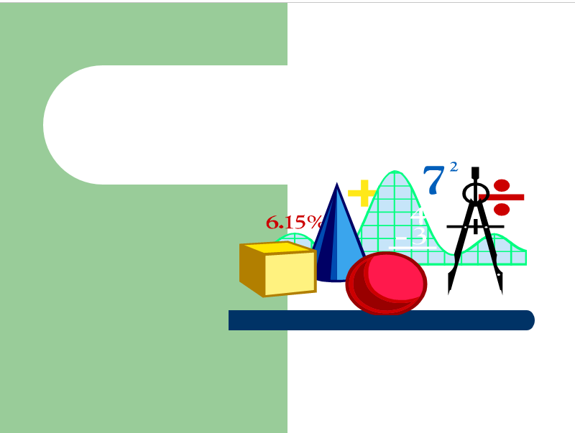
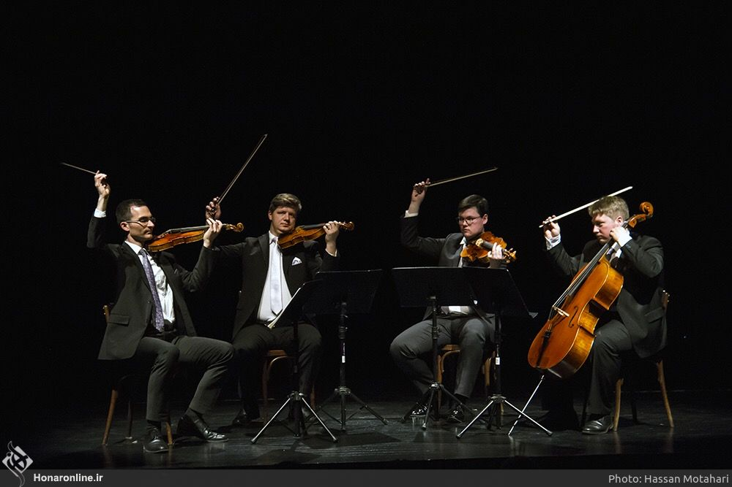

BÀI SOẠN MÔN TOÁN LỚP 9
PHƯƠNG TRÌNH
QUY VỀ PHƯƠNG TRÌNH BẬC HAI
Giáo viên:
Toán Học: lớp 9
Email:
Điện thoại:
Đơn vị công tác: Trường THCS
ĐỊA CHỈ:

Slide 2




Chuẩn bị
Giáo viên:
SGK, kế hoạch bài dạy, thước thẳng, máy chiếu.
2. Học sinh:
SGK, bảng nhóm.

Slide 3

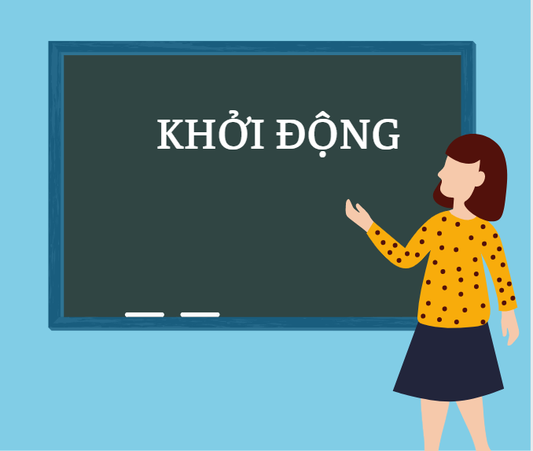

Slide 4








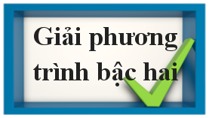


1. Trình bày quy trình giải phương trình bậc hai?

Slide 5



2. Giải phương trình bậc 2 ẩn t sau: $t2 –13 t + 36 = 0$
Cùng đánh giá
bài làm của bạn
1 HS lên bảng làm bài, dưới lớp làm vào vở.
$$t2 –13 t +36 = 0$$

Slide 6



Giải
$$t2 –13 t +36 = 0$$
$$x4 – 13x2 – 36 = 0$$
(1)
Phương trình trùng phương
(2)
Phương trình chứa ẩn ở mẫu
$$(x + 1)(x2 + 2x – 3) = 0$$
(3)
Phương trình tích

Slide 7

Lưu ý: Có Tiêu đề/đề mục cho từng slide nội dung kiến thức mới.

Slide 8



Tiết 60
§7. PHƯƠNG TRÌNH QUY VỀ PHƯƠNG TRÌNH BẬC HAI
1. Phương trình trùng phương
Phương trình trùng phương là pt có dạng: a$x4$+ b$x2 +c = 0$( a ≠ 0)
Giải
(B1)
$$t2 – 13t +36 = 0$$
$$x4 – 13x2 +36 = 0 (1)$$
$$(a = 1; b = −13; c = 36)$$
Các bước giải phương trình trùng phương:
ax⁴ + bx² + c = 0 (a ≠ 0) (1)
Bước 1: Đặt x² = t (ĐK t ≥ 0), ta được phương trình bậc hai ẩn t: at² + bt + c = 0 (a ≠ 0) (2)
Bước 2: Giải phương trình (2) để tìm giá trị của t.
Bước 3: Chọn t ≥ 0, thay vào x² = t để tìm x .
Bước 4: Kết luận nghiệm của phương trình (1).
(B2)
(B3)
(B4)

Slide 9
Các bước giải phương trình trùng phương: ax⁴ + bx² + c = 0 (a ≠ 0) (1)
Bước 1: Đặt x² = t (đk: t ≥ 0), ta được phương trình bậc hai ẩn t: at² + bt + c = 0 (a ≠ 0) (2)
Bước 2: Giải phương trình (2) để tìm giá trị của t.
Bước 3: Chọn t ≥ 0, thay vào x² = t để tìm x .
Bước 4: Kết luận nghiệm của phương trình (1).

Slide 10






Bài tập nhóm
Nội dung yêu cầu chung:
Thực hiện phiếu học tập số 1
a) Yêu cầu với nhóm 1+2
c) Yêu cầu với nhóm 3+4
Nội dung ? và giải phương trình c
Nội dung ? và giải phương trình a

Slide 11






PHIẾU HỌC TẬP SỐ 1
Hãy chỉ ra các phương trình là phương trình trùng phương?
Giải phương trình a và c.
?
$x4 + x2 – 5 = 0$
$$d) x4 – 16 = 0$$
$$b) x4 + 2x3 – 3x2 + x – 5 = 0$$
$$e) 0x4 + 2x2 + 3 = 0$$
$$c) 3x4 + 4x2 +1= 0$$
$$f) 5x4 = 0$$
Các phương trình là phương trình trùng phương
Các phương trình không phải là phương trình trùng phương

Slide 12
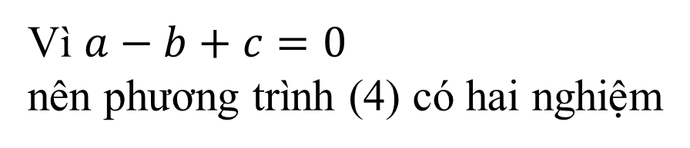
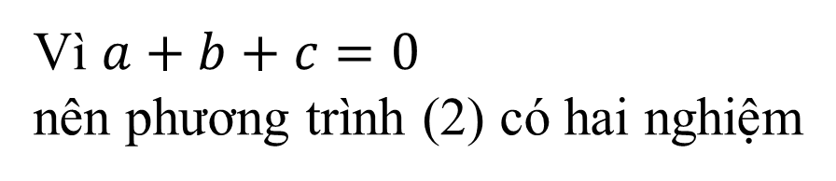
Đặt
Đặt
Phương trình (1) trở thành:
Phương trình (3) trở thành:
Vì $a+b+c=0$
nên phương trình (2) có hai nghiệm
Vì $a−b+c=0$
nên phương trình (4) có hai nghiệm
(nhận)
(loại)
(loại)
(loại)
Với
Vậy Phương trình (3) vô nghiệm
Vậy Phương trình (1) có hai nghiệm:

Slide 13

Cùng ôn lại các bước giải với bạn cùng bàn
2. Phương trình chứa ẩn ở mẫu thức:
a. Các bước giải phương trình chứa ẩn ở mẫu thức:
Các bước giải phương trình chứa ẩn ở mẫu thức
B1: Tìm ĐKXĐ của phương trình;
B2: Quy đồng mẫu thức hai vế rồi khử mẫu thức;
B3: Giải pt vừa nhận được;
B4: Trong các giá trị tìm được của ẩn, loại các giá trị không thỏa mãn
ĐKXĐ, các giá trị thỏa mãn ĐKXĐ là nghiệm của pt đã cho.

Slide 14


PHIẾU HỌC TẬP SỐ 2
b. Ví dụ: Bạn Phú làm bài giải phuong trình như sau. Em có nhận xét gì về lời giải của bạn Phú?
Phương trình có hai nghiệm là:
x₁ = 1;
x₂ = 3

Slide 15
PHIẾU HỌC TẬP SỐ 2
Bạn Phú giải phương trình sau:
(ĐKXĐ: x ≠ ±3)
⇔
⇒
Ta có a + b +c = 1 - 4 + 3 = 0
Phương trình có hai nghiệm là:
x₁ = 1;
Phương trình (1) có một nghiệm là:
x₂ = 3

Slide 16
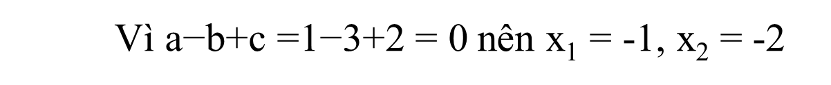
3. Phương trình tích: A(x).B(x) = 0
a. Cách giải:
b. Ví dụ: Giải phương trình:
Giải phương trình: x² + 3x + 2 = 0 (a = 1, b = 3, c = 2)
Vì $\text{a}\text{−}\text{b}\text{+}\text{c} \text{=}\text{1}\text{−}\text{3}\text{+}\text{2 }\text{=} \text{0}$ nên x₁ = -1, x₂ = -2
Vậy nghiệm của phương trình (4) là

Slide 17

Luyện
Bài 1. Giải phương trình: $x4 – 16x2 = 0$
Hướng dẫn:
Cách 1. Giải theo phương trình trùng phương
Cách 2. Đưa về phương trình tích.
Tập

Slide 18
Bài tập nhóm
Giải phương trình: $x4 – 16x2 = 0$
Yêu cầu với nhóm 1+2
Yêu cầu với nhóm 3+4
Giải theo phương trình trùng phương
Giải theo phương trình tích

Slide 19


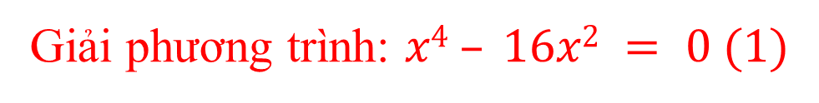

Giải phương trình: $x4 – 16x2 = 0 (1)$
Cách 1.
Đặt x² = t; t ≥ 0 ta được phương trình
$$t^{2}−16t=0$$
⇔ $t\left(t−16\right)=0$
⇔ $t=0$hoặc $t−16=0$
⇔ $t=0$ (chọn) hoặc $t=16$(chọn)
* Với $t=0$⇒ $x^{2}=0$ ⇔ $x=0$
* Với $t=16$⇒ $x^{2}=16$ ⇔ $x=\text{±}4$
Vậy phương trình (1) có ba nghiệm:
$$x1=0; x2= 4; x3=−4$$
Cách 2.
(1) $ x2(x2 – 16) = 0$
$x2 = 0$(*) hoặc $x2 – 16 = 0$(**)
Giải (*) $x2 = 0  x = 0$
Giải (**) $x2 – 16 = 0$
$$ x2 = 16  x2 = 16  x = ± 4$$
Vậy phương trình (1) có ba nghiệm:
$$x1 = 0; x2= 4; x3 = −4$$

Slide 20

Luyện
Bài 2. Giải phương trình: $x3+3x2+2x=0$
Hướng dẫn: Đưa về dạng phương trình tích.
Một HS lên bảng làm bài, lớp làm bài vào vở rồi nhận xét.
Tập

Slide 21
Giải phương trình: $x3+3x2+2x=0$
Tự đánh giá theo hướng dẫn
+ Giải (1):
+ Giải (2):
Vậy nghiệm của pt (*) là

Slide 22




Slide 23

NỘI DUNG VÀ LUẬT CHƠI
  Ngày xửa, ngày xưa có hai ông bà già và một cô cháu gái sống trong ngôi nhà bằng gỗ bên cạnh mảnh vườn xinh xắn. Trong nhà còn có một con Chó và một con Mèo.
  Một hôm, ông già mang về một cây củ cải nhỏ trồng trong vườn. Ngày ngày, ông ra sức chăm chút cho cây. Chẳng bao lâu nó đã trở thành một cây cải khổng lồ, to chưa từng thấy.
  Một buổi sáng, ông già ra vườn định nhổ củ cải về cho bà và cháu gái. Ông nhổ mãi, nhổ mãi mà cây cải vẫn không hề nhúc nhích.
  Em hãy giúp ông gọi những thành viên trong nhà ra để giúp ông nhổ củ cải bằng cách trả lời đúng các câu hỏi.
  Với mỗi câu trả lời đúng tương ứng với gọi được một thanh viên tới giúp.

Slide 24

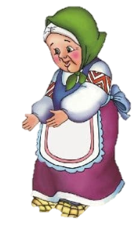

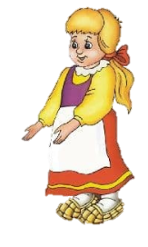


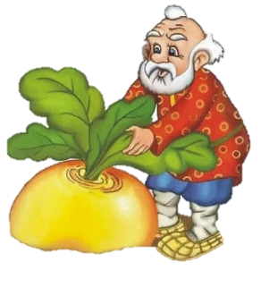










Slide 25

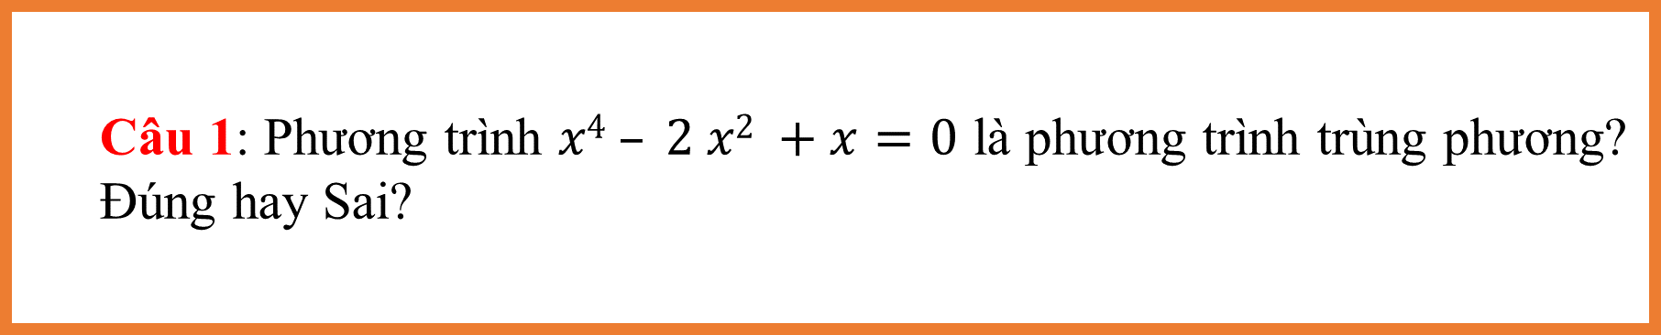
Câu 1: Phương trình $x4 – 2 x2 +x=0$ là phương trình trùng phương?
Đúng hay Sai?
A.
Đúng
B.
Sai
Notes:
Nhấn vào củ cải để trở lại

Slide 26

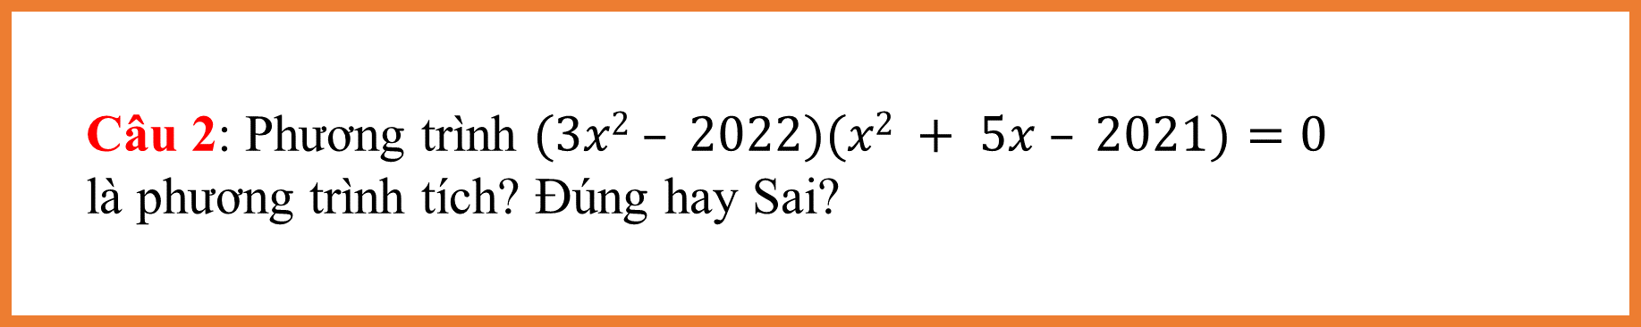

  Câu 2: Phương trình $(3x2 – 2022)(x2 + 5x – 2021)=0$
  là phương trình tích? Đúng hay Sai?
A.
$$Sai$$
B.
$$Đúng$$

Slide 27
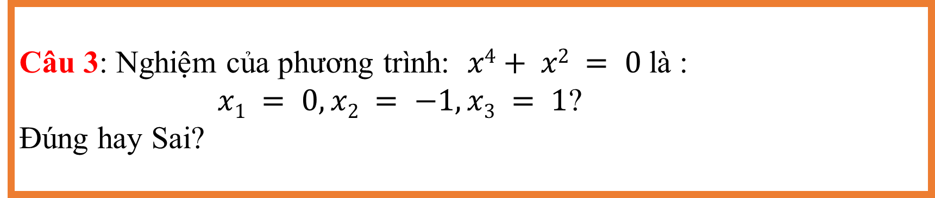
Câu 3: Nghiệm của phương trình: $x4+ x2 = 0$là :
$x1 = 0, x2 = −1, x3 = 1$?
Đúng hay Sai?
A.
Sai
B.
Đúng

Slide 28
  Câu 4: Phương trình x³ + 3x² + 2x =0 có ba nghiệm phân biệt?
  Đúng hay Sai?
A.
Sai
B.
Đúng

Slide 29


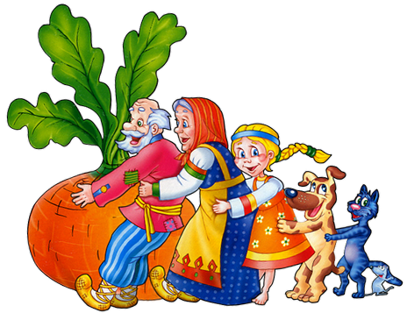
Bài học về sự đoàn kết
Một cá nhân thì chỉ có một sức mạnh nhỏ bé, không thể nào đạt được kết quả to lớn. Khi mọi người cùng đoàn kết với nhau, cùng giúp đỡ, tương trợ lẫn nhau, cùng cố gắng vì một mục đích chung thì cuối cùng nhất định sẽ giành được thắng lợi.
THE END
CẢM ƠN CÁC CHÁU ĐÃ GIÚP ÔNG
NHỔ ĐƯỢC CỦ CẢI!

Slide 30




VẬN DỤNG – TÌM TÒI
Suy nghĩ cách làm bài tập sau:
Cho phương trình
x⁴ - 2(m + 1)x² + 2m + 3 = 0 (m là tham số).
Tìm số tự nhiên m nhỏ nhất để phương trình có bốn nghiệm phân biệt.

Slide 31

THỰC HÀNH VẼ SƠ ĐỒ TƯ DUY
TÓM TẮT KIẾN THỨC BÀI HỌC
THẢO LUẬN NHÓM

Slide 32


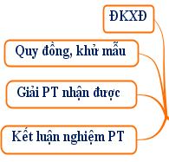

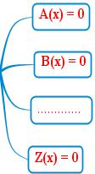


Kết luận nghiệm PT

Slide 33

Nắm vững cách giải
các phương trình quy về phương trình bậc hai đã học trong bài.
Làm các bài tập
34, 35/Tr 56 SGK
và bài mở rộng ở trên.

